Slide 1
Class Task: Create a Student Management System

Slide 2
Task Instructions:
Создайте класс Student с атрибутами:
name (строка) – имя студента
student_id (целое число) – ID студента
grades (список чисел) – список оценок (list)

Slide 3
Add Methods to the Class:
2. Добавьте методы в класс:
add_grade(grade): добавляет оценку в список grades.
calculate_average(): возвращает средний балл.
display_info(): выводит имя студента, ID и средний балл.

Slide 4
3. Создайте несколько объектов Student и выполните следующие операции:
Добавьте не менее 3 оценок для каждого студента.
Рассчитайте и выведите средний балл каждого студента.

Slide 5
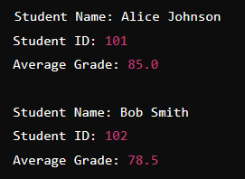
OUTPUT

